Slide 1
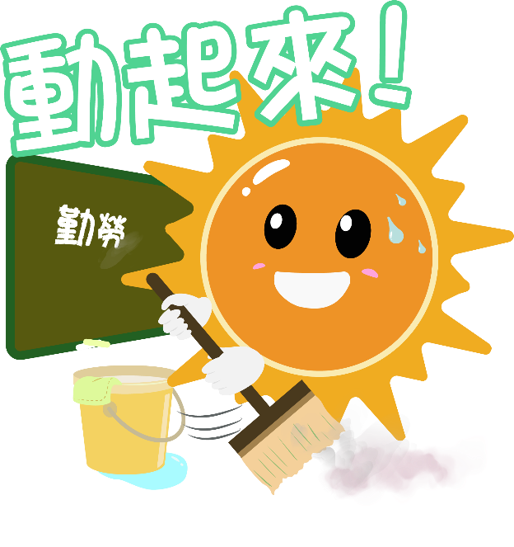
生活事件事例
「我会照顾自己」
价值观教育
初小
教育局
德育、公民及国民教育组制作
2022年3月

Slide 2
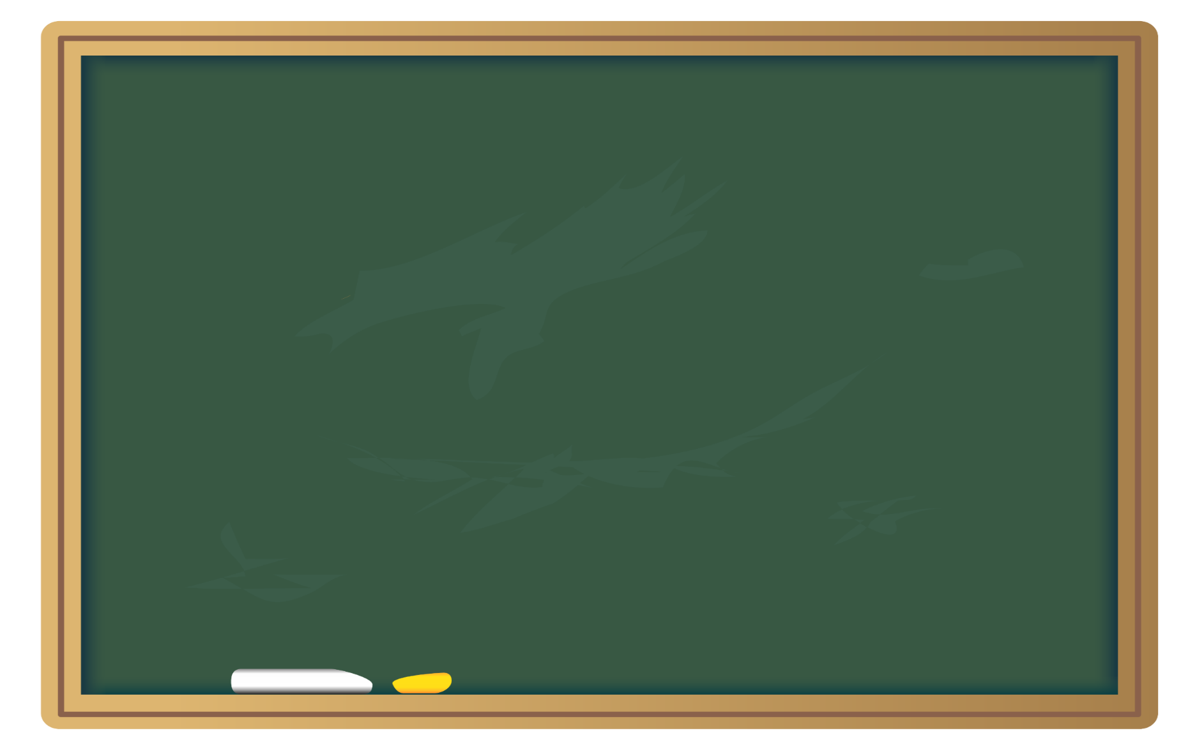
学习重点
活动概要： | 通过活动及讨论，让学生明白自我照顾的意义和体谅家人的辛劳，并乐意从起居生活中实践。
学习目标： | 培养学生自律和负责任的态度。 教导学生尽力履行家庭的责任，为家人服务，成为一个勤劳的学生。
价值观和 态度： | 责任感、勤劳、自律
Image:Freepik.com

Slide 3
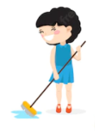
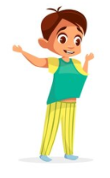



(一) 小统计
以下日常起居自我照顾的事项，哪些是你自己完成的？
按时起床
换衣服
打扫家居
绑鞋带
收拾书包
Image: www. freepik.com
Notes:
引起动机:
活动旨在引起学生的学习兴趣，并思考家人每天为自己的付出
https://www.freepik.com/free-vector/flat-children-back-school-collection_4943635.htm#query=uniform&position=11&from_view=search

Slide 4
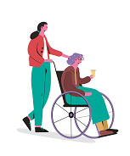
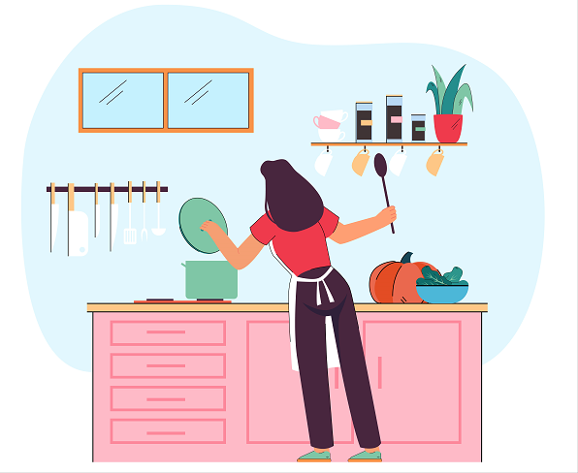
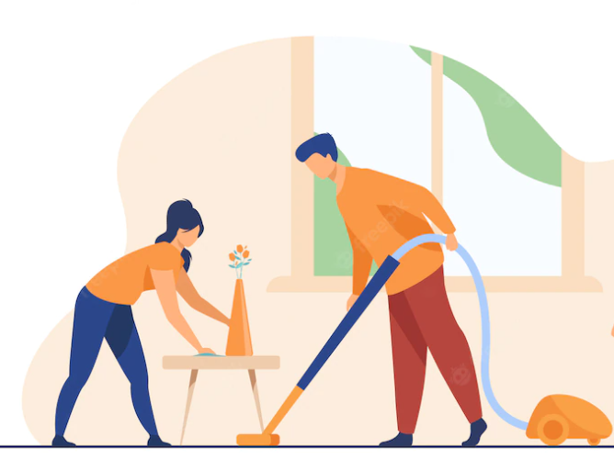
(二) 情境讨论
小明的外婆病倒了。爸爸和妈妈除了工作外，这星期都要轮流到外婆家照料她，每天上午很早就出门，晚上又赶回家准备晚饭及料理家务 。
如果你是小明，你会怎样做? 为什么?
Image: www. freepik.com
Notes:
教师引导学生从自己的能力出发，思考可以帮忙和付出的地方。如一、二年级的学生可以自己穿好校服、执拾上学用品、自动自觉做好功课和温习。三年级可以帮手洗菜、折衣服、扫地等。
鼓励学生要透过生活将所学付诸行动，主动帮助家人，不计较付出、不怕辛劳，主动承担家庭责任。

Slide 5






(三) 经验分享
你有照顾自己的经验吗? 是怎样的经验?
在照顾自己时，你曾遇到困难吗? 怎样解决?
你认为学懂照顾自己是否必须? 为什么?
在未来的一星期，你最希望负责什么新的生活自理事项／家务? 为什么?
Image: Designed by macrovector / Freepik
Notes:
<a href="https://www.freepik.com/vectors/kids-cleaning">Kids cleaning vector created by macrovector - www.freepik.com</a>
学生3-4人一组，进行分享。教师宜对有自我照顾的经验的学生表示欣赏，并鼓励学生分享有关克服自我照顾困难的经验。如有学生认为自我照顾不是必须，教师可以提问引导学生思考日后会遇到的问题，以及对家人的负担。教师宜鼓励学生在安全情况下负起更多照顾自己的责任。

Slide 6
总结
  当我们日渐长大，有自我照顾的能力时，照顾自己是我们的责任。同学应努力学习做自己能力所及的事情，学会照顾自己。
  此外，作为家里的一分子，我们应感谢家人辛劳的付出。为了减轻家人的负担，我们除主动负起照顾自己的责任之外，亦需主动协助家务。

Slide 7
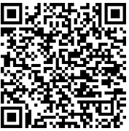
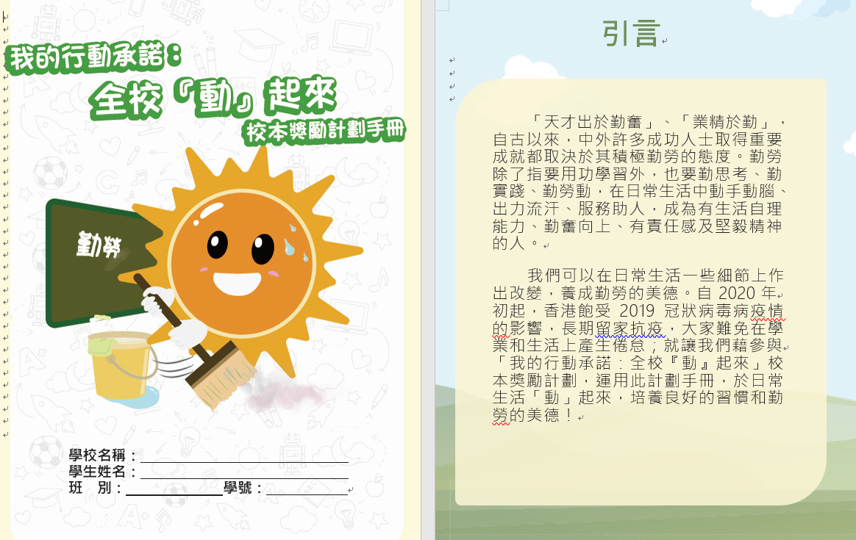
(四) 我的行动承诺
    试就「照顾自己」订定目标并付诸行动，并在完成后进行反思。
Notes:
教师可在一星期后，邀请学生分享自己照顾起居的情况。教师亦可邀请家长参与，评估学生的表现，并鼓励学生在家负起照顾自己的责任。

Slide 8
(五)延伸阅读: 负薪挂角
汉朝时候的朱买臣，小时候，家里很穷。为了维持生活，他每天都得上山砍柴，没有时间读书。但是他好学不倦，不怕辛劳，常常背着柴一边走，一边看书。凭着他勤劳的精神，后来终于有所成就。
隋朝有一个叫李密的人，小时候为了生活，给人家放牛。每天出去都要带几本书挂在牛角上，趁牛吃草的时候，他就坐在草地上用心读书。他边劳动边读书，一点都不畏辛苦。

Slide 9
(五)延伸阅读: 陶侃搬砖
陶侃曾经遭人陷害被贬到现在的广州做官。在那里，每天只要有空闲时间，他就把一百多块砖搬到书房去，傍晚时再搬回去。有人感到奇怪，就问他为什么这样做？他回答说：「我现在过着安逸舒适的生活，不这样做以后再打仗的话就不能胜任了。」
晋明帝即位后，陶侃重新掌战，更平定战事，位极人臣。
当时东晋人的平均寿命不到四十岁，而陶侃被重新委以重任的时候已经超过六十岁了。如果他没有好身体，机会来了也抓不住。对于陶侃来说搬砖既可以锻炼身体，更重要的是，可以锻炼毅力和意志。
Notes:
教师可请学生分析三个人物，有什么相似的地方。然后请学生指出他们跟故事人物有哪些分别，及有什么值得学习。

Slide 10
反思问题
从这些故事，我国传统文化一直重视甚么美德? 为什么?
你在日常生活可如何实践这种美德?
Notes:
我国传统文化一直重视勤劳美德，教师可以用上述的故事引导学生了解古人有坚定的目标，不怕辛劳，朱买臣和李密在维持生计之余不忘努力学习，陶侃努力藉劳动锻炼意志，都是我们勤劳的典范。教师可鼓励学生为家人贡献自己的力量，成为勤奋向上的人

